Slide 1
Әл-Фараби атындағы Қазақ ұлттық университеті Химия және химиялық технология факультеті
Талдаудың люминесцентті әдісі.
Нефелометрия және турбидиметрия
Дәріскер - Исмаилова А.Г.

Slide 2
Люминесцентті талдау әдісі
Көптеген қосылыстарды қыздырғанда жарқырау қабілетіне ие болады, ол жылудың тепе-теңдік шашырауынан болады. Ал кейбір қосылыстар қыздырусыз бөлме температурасында жар­қы­рай алады, ондай құбылыс люминесценция деп аталады, бұл жағдайда шашырау тепе-теңсіздік жағдайда болады. Қосылыс­тардың люминесцентті қасиетін арттыру үшін сырттан қандай да бір энергия берілуі қажет, қосылыстың бөлшектері сырттан келген энергияны сіңіру арқылы қозған күйге ауысады, қозған бөлшектер артық энергияны тез жогалтады да, қайтадан негізгі қалпына келеді. Сонымен люминесценция дегеніміз – атомдар­дың, молекулалардың және бөлшектердің электрон ауысулары қозған күйден негізгі жағдайына қайту нәтижесінде жарқырау процесі. Қозу түрлеріне қарай люминесценция әдісінің бірнеше түрлерге топталады.

Slide 3
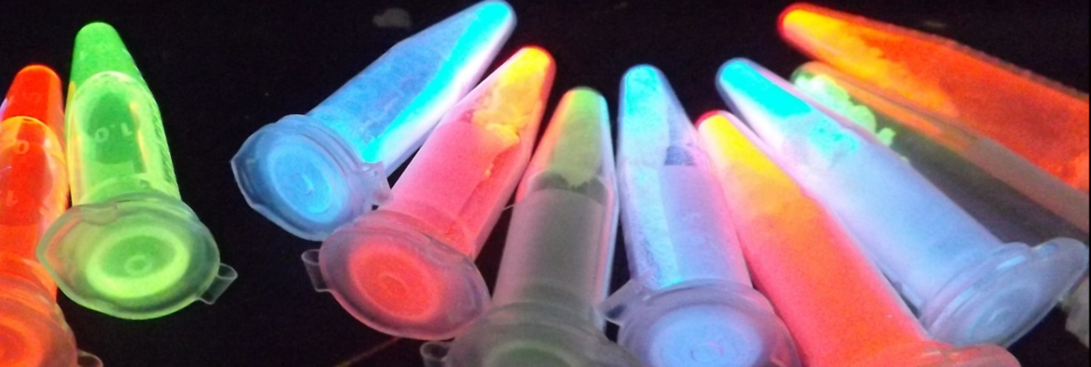

Slide 4
Люминесценция құбылысын күнделікті өмірден жиі көруге болады. Кейбір тірі организмдер, жәндіктер, балықтар күн сәу­лесі нәтижесінде люминесценцілеу қабілетіне ие. Күн сәулесі нәтижесінде кейбір сусындар (құрамындағы хинин тобына бай­ланысты), бензин, дәрі-дәрмектер, наркотиктер, минералдар және т.б. қосылыстар люминесценцияланады.
Люминесценциялауға қабілетті қосылыстар люминофорлар деп аталады. Жай неорганикалық заттар люминофорлар деп, ал олардың күрделі қосылыстары, яғни кристалдық торларға ауыр металдарды қосу арқылы алынған заттар кристаллофосфорлар деп аталады. Органикалық люминофорларды органолюмино­форлар деп атайды.
Жарқырау механизмі бойынша люминесценцияның екі түрі бар – дискретті және рекомбинациялы.

Slide 5
Дискретті жарқырауда жарықты жұтатын және сәулеленетін ор­та­лық болып белгілі бір бөлшектер – атомдар мен молекулалар алынады. Мұндай жарқыраулар газ тәріздес заттар, бейоргани­калық және органикалық қосылыстардың ерітінділері және таза органика­лық қосылыстар үшін тән.
Екінші түрі – рекомбинациялық жарқырау жұтатын және сәулеленетін жарық тек уақыт аралығында емес, кеңістіктегі де жағдайы ескеріледі, яғни қозу нәтижесінде бөлшектер иондар мен радикалдарға бөлінеді, олардың рекомбинациясы энергия бөлу арқылы жүреді, бөлінген энергия бөлшекті қозған күйге ауыстырады. Өз қалпына келген бөлшек жарық квантын шы­ғарады. Рекомбинациялық люминесценция иондар мен радикал­дар рекомбинациясы нәтижесінде кейбір газдар және кристалло­фосфорлар үшін орындалады.

Slide 6
Люминесценция әдісі көптеген қосылыстар құрамындағы аз мөл­шердегі компоненттерді анықтау үшін қолданылады. Бұл әдіс арқылы қосылыстардың 10⁻⁸ % және онда да төмен мөлшер­лері анық­талады. Люминесценттік әдіспен тек қана талдаудың эмис­сион­­ды спектроскопия немесе масс-спектроскопия әдістері бәсеке­ле­се алады.
Люминесцентті талдауда атомдардың жарқырауымен атом­ды флуоресценция айналысады, ол атомды спектро­скопияның жеке бір бөлігі болып табылады.
Қосылыстағы молекуланың фотолюминесценцияның негізгі сипаттамалары жұтылу, люминесценция және қозу спектрлері.

Slide 8
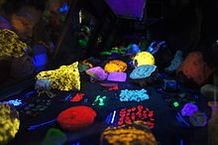
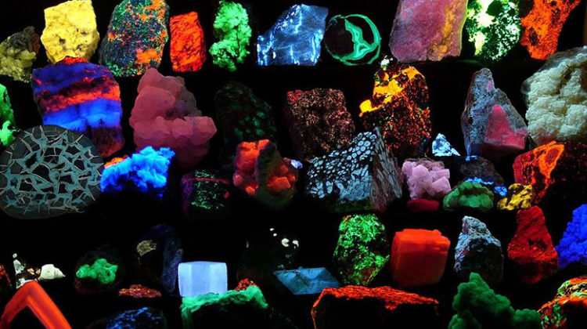
Молекулалы люминесценция
Люминесценция (әлсіз жарқырау) - қозған молекулалардың (атомдардың, иондардың) жарық кванттарын шығаруы арқылы жарқырауы
Флуоресценция – қозған энергияның жұтылудан кейінгі қысқа мерзімде (10⁻¹¹ - 10⁻⁶ с) жарқырауы
Фосфоресценция – қозу аяқталғаннан кейін бірнеше секундтан бірнеше күнге дейін ұзақ жарқырау

Slide 9
Флуоресценция қысқа мерзімді қозу болып табылады, оның жарқырау ұзақтығы 10⁻¹⁰-10⁻⁷ с және ол мультиплеттілігі бірдей екі жағдайдың арасында өзгеріссіз спин арқылы электрондық ауысуды сипаттайды, процесс бірінші қозған және негізгі син­глетті жағдайда болады S₁→S₀. Фосфоресценцияның жарқырау ұзақтығы ұзағырақ 10⁻⁴–10² с және ол мультиплеттілігі әртүрлі екі жағдайдың арасында өзгерген спиннің электрондық ауысуы­мен сипатталады, әдетте флуоресценцияның төменгі спектраль­ды құрамы кезінде фосфоресқозғызғыштыққа тән триплетті және негізгі синглетті күйдің ұзақтығымен сипатталады T₁→S₀. Фосфоресценция фотондарының энергиясы флуоресценция фо­тон­да­ры­ның энергиясынан төмен. Баяу флуоресценция спек­тральды әдіске ұқсас, тек молекуланың фотоны сәулеленбестен бұрын аз уақыт триплетті жағдайда болады.

Slide 11
Молекулалы люминесценцияның негізгі заңдылық­тары
Каши ережесі толқын ұзындықтары әртүрлі жарық арқылы қоздыру жағдайында болатын люминесценция (флуоресценция, фосфоресценция) спектр түрлеріне байланысты. Люминесцен­ция кванттарының шығуы әрқашан молекулалардың төмен элек­трондық қозу деңгейінен пайда болады, сондықтан люми­не­сценция спектрлері фотонды жұту кезінде электронның қан­дай энергетикалық деңгейіне түскеніне тәуелсіз сол күйде қала бе­реді. Бұл люминесценция спектрі қоздыратын жарықтың тол­қын ұзындығына қатысты емес дегенді білдіреді.
Стокс-Ломмел заңы люминесценция спектрлерінің және жұтудың өзара орналасуын білдіреді және ол былай түсінді­ріледі: люминесценция спектрінің максимумы жұту спектріне қарағанда ұзын толқынды аймаққа жылжымалы. Бұл люминес­ценция кванттарының орташа энергиясы жұтылған кванттардың орташа энергиясынан төмен дегенді білдіреді.
Левшин заңы немесе оны симметриялы айна заңы деп те атайды.
Вавилов заңы люминесценция квантының шығуы қоздыра­тын жарық толқын ұзындығына тәуелді екенін айтады. Осыған байланысты фотолюминесценция заңы қоздыратын толқын өзі­нен ұзын болатындай етіп өзгере алса, тұрақты қванттық шы­ғым­ды сақтай алады. Керісінше ұзын толқындар қысқа болып өзгерсе, фотолюминесценцияның шығымы күрт төмендейді.
Сөндіру заңы молекулалы люминесценцияның негізгі заңы болып табылады. Бұл жағдайда экспоненциалды заң бойынша қоздыруды тоқтатқаннан кейін люминесценция қарқындылығы уақыт өте төмендейді.

Slide 12
Люминесценттік талдауда кездесетін кедергілер
Сәулелену көзінің қуаттылығының өзгеруі;
Жұтылуға әсер ететін факторлар (монохроматты болмау, шашырау);
Концентрациялық сөндіру (концентрация с > 10⁻⁴ моль/л шамасында люминофордың өздігінен жұтылу);
Ішкі сүзгі құбылысы (люминофор қабаты арқылы қозған сәулеленудің жұтылуы);
Температуралық сөндіру (температураның жоғарылауы флуо­ресценция және фосфоресценция шығымының төмендеуіне алып келеді);
Бөгде заттармен сөндіру. Люминесценцияның шығымы сөн­діргіштер деп аталатын бөгде заттардың қатысуымен төмендей алады. Көп тараған люминесценцияның белсенді сөндіргіштер түрлеріне: ауыр металдардың аниондары және катиондары, I⁻, Br⁻, Cs(I), Cu(II) және т.б.; парамагнитті иондары мен молекула­лары Мn(II),O₂ және т.б. еріткіш молекулалары жатады.
Флуоресценциялық талдау орындау үшін флуориметрлер және спектрофлуориметрлер, ал фосфоренция үшін фосфори­метрлер қолданылады.

Slide 13
Люминесценттік талдаудың спектрофотометриядан артықшылығы
- Селективтілігі жоғары;
- Анықтау шегі төмен;
- Анықталатын қосылыстардың концентрация аумағы кең;
- Биологиялық қосылыстарды, токсиканттардың микромөлшерін анықтай алады;
- ЖЭСХ әдісін детектирлейді.

Slide 15
Нефелометрия және турбидиметрия әдістерімен анықтала­тын қосылыстардың концентрациясы 0,1 мг/мл құрайды және де аз еритін қосылыстар ретінде галогенид, сульфат, оксалат, фосфат аниондарын және де кей жағдайларда ақ әрі түсті тұнба түзетін күміс, барий, мырыш, магний, қорғасын, кальций ка­тион­­дарын анықтауға болады. Бұл әдістердің қолданылуы шек­теу­лі, мысалы кейбір компоненттерді фотометриялық әдіспен анықтау үшін түсті реагенті жоқ (сульфат, хлорид) және де тұндыру арқылы алынған аз еритін қосылыстар өте сезімтал болған жағдайларда нефелометрия және турбидиметрия әдістері таңдалады. Әдістің тағы бір кемшілігі аналитикалық белгі алуда суспензия құрамындағы бөлшектердің диаметрлері мен форма­лары кедергі келтіреді.

Slide 16
Әдістердің метрологиялық сипаттамалары: дәлдігі 2-10 % аралығында, сезімталдығы өте жоғары, әсіресе нефелометрия әдісімен анықталатын компоненттің минимальды концентрация­сы 0,01-0,1 мг/л, орындалуы оңай, құрал-жабдық жағынан ың­ғайлы, нәтижелердің қайталанымдылығы төмен.
Бұл әдісте зерттелетін қосылыста көзге көрінбейтін дис­перс­ті бөлшектер болғандықтан құбылыс жарықтың шашырау құбылысына негізделген (жұтылу процесі орындалмайды), ол мынадай факторларға тәуелді:
толқын ұзындығы неғұрлым көп болған сайын шашырау қарқындылығы соғұрлым төмен;
бөлшектердің диаметрлері мен формаларына байланыс­ты бірнеше түрі бар, егер де бөлшек майда болып, бөл­шектің радиусы r≤0,1 болса Рэлей шашырауы байқа­лады, бұл жағдайда I_{ш} = 1/ λ⁴; ал егер бөлшектер ірі және олардың радиусы 0,1λ≤r≤2,3λ болса, Тиндаль шашырауы орындалады және шашырау дәреже λ қатысты төмен­дейді; ал үлкен бөлшектер үшін r>λ, толқын ұзындығына байланыссыз жарықтың шағылуы байқалады.

Slide 17
Әдісте аналитикалық белгі суспензияның құрамындағы бөлшектердің мөлшеріне байланысты болғандықтан, ерітінді дайындау барысында мына талаптар қатаң орындалуы тиіс: реагенттер белгілі ретпен қосылу керек; реагенттер бірдей жылдамдықпен араластырылуы керек; бастапқы ерітіндінің кон­центрациялары бірдей болу керек; тұрақты температура; тұрақ­тан­дырғыш (агар, желатин) қосылу керек; зерттелетін суспен­зиялар бірдей уақытта дайындалып, өлшену керек.
Нефелометрия мен турбидиметрияда белгісіз ерітіндінің концентрациясын анықтау үшін градуирлеу график және нефе­лометрлік пен турбидиметрлік титрлеу әдістері қолданылады. Титрлеу процесінде тұнбаның жаңа порциясының пайда бо­луы­на байланысты лайлылық өседі, содан соң тұрақталып немесе аздап төмендейді, алдын ала графиктер тұрғызу арқылы белгісіз заттың концентрациясы есептеледі.

Slide 19
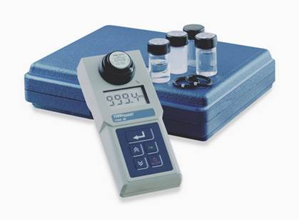
Суреттер интернеттен алынды

